Slide 1
Uke 3 – Etikk 1
Martina Ortova
Kunnskap for en bedre verden

Slide 2
Uke 2: Hva har vi gjort?
Begreper
Introduksjon
Forventning

Slide 3
Forventninger er:
Lære om etikk, bærekraft og samfunnsansvar gjennom praktiske eksempler
Diskusjoner og erfaringsutveksling med andre
Sammendrag og forberedelse til eksamen

Slide 4
Mine forventinger er:
Integrer etikk, bærekraft og samfunnsansvar i beslutningene deres.
Møt opp på forelesninger.
Delta aktivt i diskusjoner.
Les pensum jevnlig (ikke bare av og til 😊).
Forbered deg godt til eksamen!

Slide 5
Referansegruppe
Emil Magnusson Oppegård emilmop@stud.ntnu.no
Simon Ogne simonogn@stud.ntnu.no
Danial Khoolia danialk@stud.ntnu.no
Ida Stabbforsmo Brunhøj idasbru@stud.ntnu.no

Slide 6
BlackBoard
Plan – se BlackBoard
Undervisningsmaterial – se BlackBaord

Slide 7
Uke 3:
Kapittel 1 og 2 – pensum A: Etikk for beslutningstakere
Kapittel 1, 5 og 6 – pensum B: Etikk teori og praksis (mere teori – dypere)

Slide 8
Hva er etikk?
Etikk er læren om moral og moralfilosofi. Det handler om å studere hvordan man bør handle, og å forstå begrepene vi bruker når vi evaluerer handlinger, personer som handler, og utfall av handlinger. Sentrale begreper i etikken inkluderer riktig og galt.
Ulike etiske teorier – for å forklare våre forskjellige normer og moralske systemer – etiske dilemmaer – ubevissthet.

Slide 9
Hva er etikk og moral?
Etikk er et fagområde som behandler spørsmål om hva som er rett å gjøre, og hva som er en god måte å leve på.
Moral betegner de verdiene eller normene som vi praktiserer.
Video: https://www.youtube.com/watch?v=fAkqh9pfVkc

Slide 10
Hva er etikk og moral?
Moral er noen som alle mennesker har.
Etikk innebærer at vi begynner å tenke over og argumenterer for våre beslutning.

Slide 11
Etikk versus moral
Etikk = teori
Moral = normer
Etiske dilemma = dilemma mellom hvilke teorier/ prinsipp vi skal velge
Moralske dilemma = dilemma mellom hva vi faktisk burde gjøre
Avhenger av kontekst og den aktuelle situasjonen.
Hva er Kontekst? Geografi, kultur, tradisjon, prinsipper

Slide 12
Forskjellen mellom….
Etikk:
  Etikk er læren om hva som er riktig og galt, og hvordan vi bør handle. Det er en filosofisk disiplin som undersøker moralske verdier, prinsipper og regler. Etikk handler om å forstå og begrunne hvorfor visse handlinger er riktige eller gale, og det gir oss retningslinjer for hvordan vi bør oppføre oss.
Moral:
  Moral refererer til de faktiske normene, verdiene og holdningene som mennesker og samfunn har om hva som er riktig og galt. Det er de konkrete reglene og standardene som styrer vår atferd i hverdagen. Mens etikk er mer teoretisk og analytisk, er moral praktisk og kulturelt betinget.
Jus:
  Jus (eller lov) er det formelle systemet av regler og forskrifter som styrer samfunnets atferd. Jus er håndhevet av myndighetene og har rettslige konsekvenser ved brudd. Lovene er ofte basert på etiske og moralske prinsipper, men de er kodifisert og håndhevet gjennom rettssystemet.

Slide 13
Morals relativisme – pensum B, s. 12
Det fines ikke absolutte, uforanderlige moralsk verdier, men at disse er relativ og varierer med omstendighetene.
«Mennesket er alle tings mål» - alt er subjektiv.
……………kultur forskjeller…………….

Slide 14
Hva er normativ og deskriptiv etikk?
Normativ etikk er teorier om hvilke moralske normer og verdier som bør gjelde, er deskriptiv etikk beskrivelser av hva som er gjeldene syn på rett og galt.
Video: https://www.youtube.com/watch?v=ptLKQT4I8RI
Normativ etikk: Forsøker å fastsette hva som er moralsk riktig og galt, og gir veiledning om hvordan vi bør handle.
Deskriptiv etikk: Beskriver og analyserer hva mennesker faktisk tror om moral og hvordan de handler, uten å bedømme eller anbefale.

Slide 15
Hva er etiske prinsipper?
Ordet «prinsipp» kommer fra det latinske principium, som betyr «begynnelse» eller «utganspunkt».
Vi kan tenke oss at de etiske prinsippene er et slags skilt som vi orienterer oss etter.
Hva skal jeg gjøre?

Slide 16
1) Likhetsprinsippet- The principle of equality
Medisinsk etiske prinsipper som kan brukes også i næringslivet
2) Autonomiprinsippet - the principle of respect for autonomy
3) Velgjørenhetsprinsippet - Beneficence
4) Ikke-skade prinsippet - Non – maleficence
5) Rettferdighetsprinsippet - Justice
6) Føre-var-prinsippet - The prcautionary prinsiple

Slide 17
Det formale likhetsprinsippet
(The principle of equality)
- like tilfeller skal behandles likt
Dette prinsippet handler om at alle skal behandles likt og få de samme mulighetene. Det innebærer at like tilfeller skal behandles på samme måte, uten forskjellsbehandling.
Gender equality – implement in Human Resource Management in company.

Slide 18
Eksepler: likhetsprinsippet
Likhetsprinsippet i arbeidslivet innebærer at alle ansatte skal behandles likt og ha like muligheter for ansettelse, forfremmelse og lønn, uavhengig av kjønn, etnisitet, religion eller andre personlige kjennetegn. For eksempel, en bedrift kan ha retningslinjer for likelønn for likt arbeid og tiltak for å fremme mangfold og inkludering.
I det norske helsevesenet er likhetsprinsippet sentralt. Dette betyr at alle pasienter skal ha lik tilgang til helsetjenester, uavhengig av deres sosiale eller økonomiske status. For eksempel, alle som trenger en bestemt medisinsk behandling, skal ha samme mulighet til å få den, uavhengig av deres bakgrunn.

Slide 19
Prinsippet om respekt for autonomi,
(the principle of respect for autonomy)
Å besteme over seg selv.
Mennesket eier seg selv, sin kropp, sitt liv og har personlig handlefrihet i saker som gjelder en selv.
FN : «Alle mennesker er født frie og med samme menneskeverd og menneskerettigheter»
Menneskerettigheter – implementer i bedrifters samfunnsansvar og leverandørrelasjoner.
Globale selskaper bør implementere menneskerettigheter i sine beslutninger.

Slide 20
Eksempler: Respekt for autonomi
Individers rett til å ta beslutninger om deres personlige liv, som hvor de vil bo, hvem de vil gifte seg med, og hvordan de vil oppdra sine barn. Dette prinsippet understøtter ideen om at hver person har rett til å leve sitt liv i henhold til sine egne verdier og preferanser.
Ansatte har rett til å ta beslutninger om sin egen karriereutvikling, som å velge videreutdanning eller spesialiseringer. Bedrifter kan støtte dette ved å tilby fleksible arbeidstider og muligheter for faglig utvikling.

Slide 21
Velgjørenhetsprinsippet
(Beneficence)
Å gjøre godt mot andre
Det innebærer en forpliktelse til å handle til fordel for andre, bidra til deres velvære, og forhindre eller fjerne skade.

Slide 22
Eksempler: Velgjørenhetsprinsippet
Et selskap som donerer en del av overskuddet sitt til veldedige formål, som å støtte utdanningsprogrammer, helseinitiativer eller miljøvernprosjekter. For eksempel, Bill og Melinda Gates Foundation som støtter globale helse- og utdanningsprosjekter (Filantropi – begrep).
En person som frivillig bruker sin tid til å hjelpe eldre med daglige gjøremål, som å handle matvarer eller gå turer. Dette kan forbedre livskvaliteten til eldre og gi dem nødvendig støtte og selskap

Slide 23
Ikke skade prinsippet
(Non – maleficence)
En forpliktelse til å sikre at vi ikke skader andre gjennom våre handlinger eller unnlatelser.
- Før var- prinsippet: bedre føre var enn etter snar
Dette prinsippet kommer til anvendelse når det er stor vitenskapelig usikkerhet, og når mulige skadevirkninger kan være alvorlige eller uopprettelige for nålevende og kommende generasjoner3
Det er bedre å være føre var enn etter snar, som ordtaket sier, og prinsippet oppfordrer til å ta forholdsregler selv om det ikke er fullstendig vitenskapelig sikkerhet om konsekvensene
(Før var – prinsipet – Engelsk: Precautionary principle – something that is done to prevent possible harm or trouble from happening in the future.)

Slide 24
Ikke skade prinsipett x føre-var-prinsippet
Kort sagt, ikke-skade-prinsippet fokuserer på å unngå direkte skade, mens føre-var-prinsippet handler om å ta forholdsregler for å unngå potensielle skader når det er usikkerhet.

Slide 25
Eksempler: Ikke skade prinsippet
En arbeidsgiver sørger for at arbeidsplassen er trygg ved å implementere sikkerhetsprotokoller og gi nødvendig opplæring til ansatte for å unngå arbeidsulykker og skader.
En bedrift unngår å slippe ut skadelige kjemikalier i naturen ved å bruke miljøvennlige produksjonsmetoder og avfallshåndtering for å beskytte miljøe

Slide 26
Eksempler: Føre-var-prinsippet
Myndighetene innfører strenge reguleringer på bruk av visse kjemikalier som kan være skadelige for miljøet, selv om det ikke er fullstendig vitenskapelig sikkerhet om skadevirkningene. Dette gjøres for å forhindre potensielle miljøskader.
Regjeringer kan vedta tiltak for å redusere klimagassutslipp, selv om det er usikkerhet om nøyaktig hvor stor effekt disse utslippene har på klimaendringer. Dette gjøres for å unngå potensielt alvorlige og irreversible skader på klimaet.

Slide 27
Rettferdighetsprinsippet
(Justice)
I medisinsk etikk refererer rettferdighetsprinsippet ofte til lik rett til behandling or rettferdig fordeling av ressurser.
Rettferdighetsprinsippet fokuserer på å behandle individer rettferdig, som ikke nødvendigvis betyr likt. Det tar hensyn til individuelle behov og situasjoner for å sikre at alle får det de trenger for å ha like muligheter2
For eksempel, i arbeidslivet kan dette bety at noen ansatte får mer fleksible arbeidstider for å håndtere personlige forpliktelser, mens andre ikke trenger det.

Slide 28
Likhetsprisippet x Rettferdighetsprisnippet
Kort sagt, likhetsprinsippet handler om lik behandling, mens rettferdighetsprinsippet handler om rettferdig behandling basert på individuelle behov og omstendigheter.

Slide 29
Eksempler: Rettferdighetsprinsippet
Skoler og universiteter kan implementere rettferdighetsprinsippet ved å gi alle studenter like muligheter til å lykkes, for eksempel gjennom stipendordninger for studenter fra underprivilegerte bakgrunner eller spesialundervisning for studenter med læringsvansker.

Slide 30
1) Likhetsprinsippet - like tilfeller skal behandles likt
Medisinsk etiske prinsipper som kan brukes også i næringslivet
2) Autonomiprinsippet – å besteme over seg selv.
3) Velgjørenhetsprinsippet – å gjøre godt mot andre
4) Ikke-skade prinsippet - en forpliktelse til å sikre at vi ikke skader andre gjennom våre handlinger eller unnlatelser.
5) Rettferdighetsprinsippet - I medisinsk etikk refererer rettferdighetsprinsippet ofte til lik rett til behandling or rettferdig fordeling av ressurser.
6) Føre-var-prinsippet - bedre føre var enn etter snar

Slide 31
Oppgave:
Hvordan ble føre-var-prinsippet brukt under COVID-19-pandemien?
Prøv å gi konkrete eksempler fra praksis.
)

Slide 32
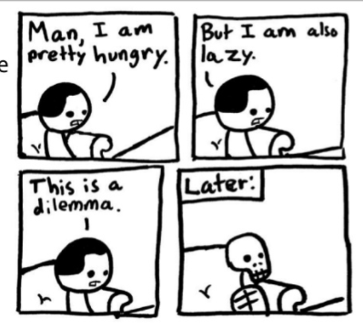

Slide 33
Etisk dilemma
Et etisk dilemma oppstår når to eller flere etiske prinsipper (elle teori) står mot hverandre.
Falske eller ekte etisk dilemma
Ekte dilemma: Begge handlingsalternativene er like gode – eller i det minste ikke dårligere valg.
Falskt dilemma: Skal jeg betale for ølen som er servert, men som servitøren har glemt å ta med på kvitteringen?

Slide 34
Falske etiske dilemmaer
Falske etiske dilemmaer oppstår når det er klart hva som er riktig å gjøre, men det kan være fristende å velge en annen handling på grunn av personlige interesser eller bekvemmelighet. Her er noen eksempler:
Juks på eksamen:
  En student vurderer å jukse på en eksamen for å få bedre karakterer. Selv om det kan være fristende, er det klart at det riktige er å ikke jukse.
Stjele fra en butikk:
  En person vurderer å stjele fra en butikk fordi de ikke har råd til å betale for varen. Selv om situasjonen kan være vanskelig, er det klart at det riktige er å ikke stjele.

Slide 35
Ekte etiske dilema
Varsling på arbeidsplassen:
  En ansatt oppdager at selskapet de jobber for, bryter miljølover. De må velge mellom å varsle myndighetene, noe som kan føre til at selskapet får store bøter og ansatte mister jobben, eller å tie stille og la miljøskadene fortsette.
  Hva skal han gjøre?

Slide 36
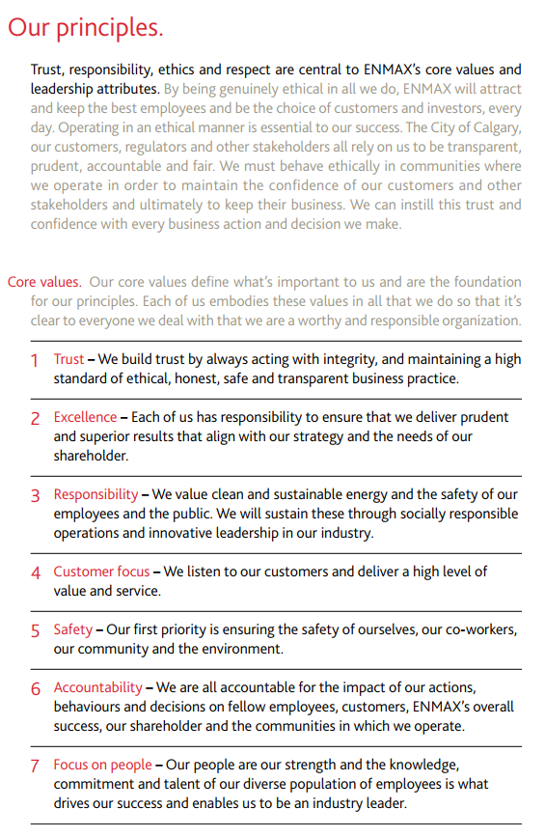
Bedrifter velger sine prinsipper https://www.enmax.com/LegalSite/Documents/ENMAX_Principles_Business_Ethics.pdf

Slide 37
NTNU verdier
https://www.ntnu.no/ntnus-strategi/visjon-og-verdier

